Slide 1
Тема урока:
«Правописание и, ы после ц».

Slide 2
Цели урока:
- знать:
от чего зависит выбор и-ы после ц;
- уметь:
применять на практике изученную орфограмму.

Slide 3
Слова-исключения:
Слова-исключения:
цыц
на цыпочках

Slide 4
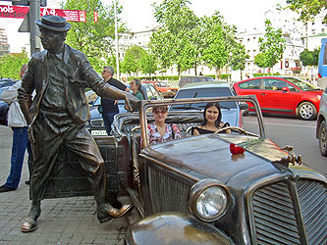

Slide 7
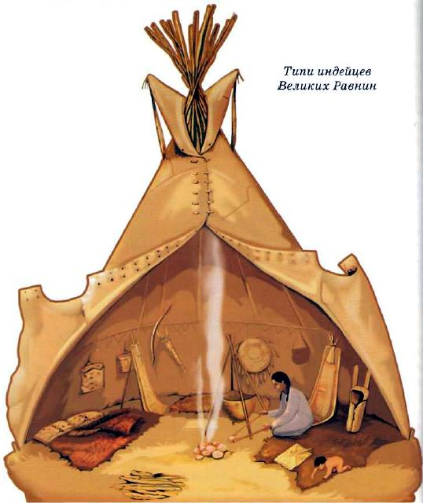

Slide 8
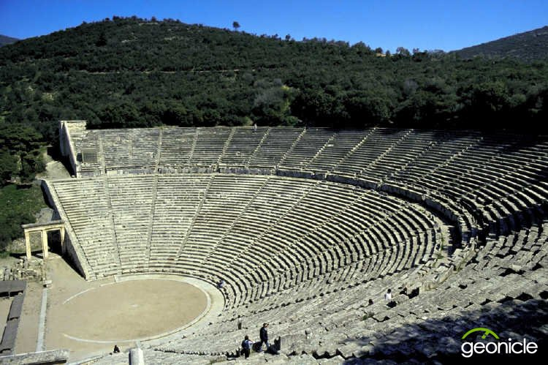

Slide 10
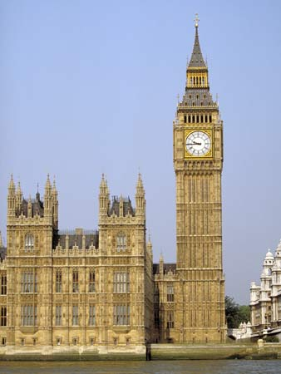

Slide 12
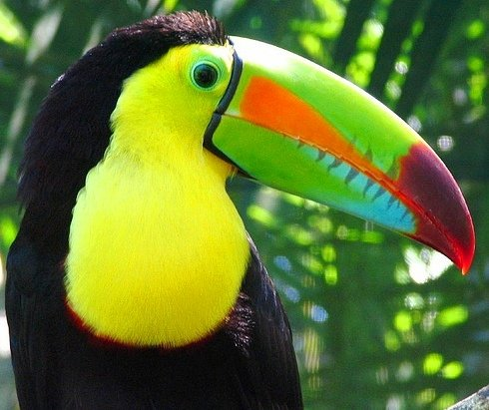

Slide 13
Вариант I
Вариант II
папин мотоц…кл
птиц…ны перья
российская авиац…я
праздничная иллюминац…я
куниц…н хвост
твердый панц…рь
встать на ц…почки
крикнуть «ц...ц»
вчерашний ц…клон
наши пловц…

Slide 14
Взаимопроверка
Вариант I
Вариант II
папин мотоцикл
птицыны перья
российская авиация
праздничная иллюминация
куницын хвост
твердый панцирь
встать на цыпочки
крикнуть «цыц»
вчерашний циклон
наши пловцы
Оценка: 0 ошибок – «5»;
1-2 ошибки – «4»;
3 ошибки – «3»;
4-5 ошибок – «2».

Slide 15
Спасибо за работу!

